Slide 1
Развивающие игры с LEGO – конструктором
Выполнил:
педагог высщей квалификационной категории БЛИНОВА ТАТЬЯНА ЮРЬЕВНА

Slide 2
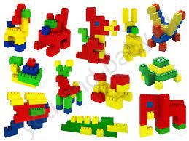
Игры с ЛЕГО
«Лего» – умная игра, завлекательна, хитра. Интересно здесь играть, строить, составлять, искать! Приглашаю всех друзей «Лего» собирать скорей. Там и взрослым интересно: В «Лего» поиграть полезно.

Slide 3
Простой и универсальный, конструктор Лего
является прекрасным пособием для развивающих игр,
и не только потому, что из него можно построить все что угодно. Его можно использовать как угодно и практически где угодно.
В любых видах деятельности, которыми занят малыш.
Кубики Лего можно добавлять практически к любым играм:
простым (например, построить башню или забор)
и сюжетным, математическим,
к играм на физическое развитие и играм на чтение.

Slide 4
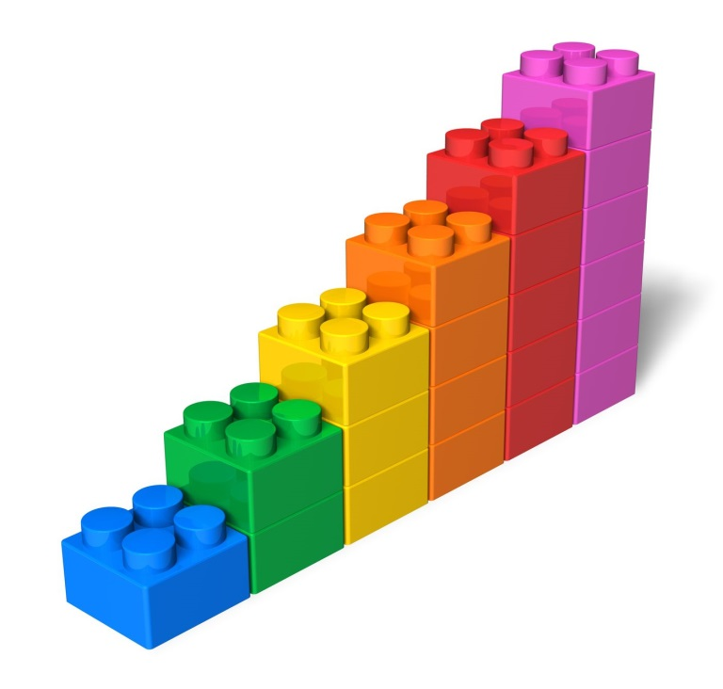
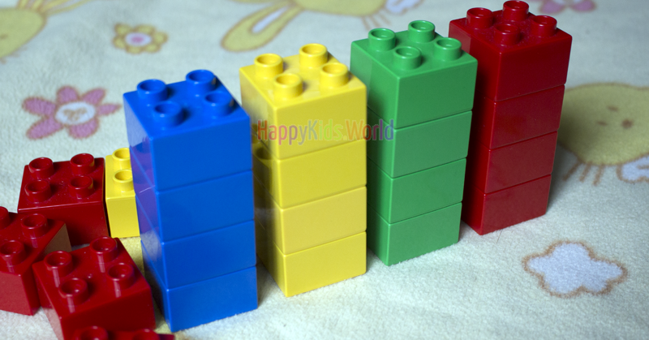
Развивающие игры с конструктором Лего от 2 до 4 лет
Собери лесенку или высокую башню.
Параллельно можно потренироваться в счете
от 1 до 5 или 10, а так же в сортировке по цветам.

Slide 5
Сортировка по цвету.

Slide 6
Сортер «Покорми монстрика»

Slide 7
Игра «Что изменилось?»
Цель: развитие памяти детей дошкольного возраста.
Описание игры: перед ребёнком выставлен ряд из кирпичиков Lego. Взрослый предлагает детям запомнить данный ряд за определённый промежуток времени, а затем отвернуться. Далее взрослый убирает один из кирпичиков и просит кого-то из детей повернуться и определить, какой детали конструктора не стало.
Правила игры:
Приступать к заданию и заканчивать его можно только по условному сигналу взрослого. Не подсматривать. Не подсказывать и не выкрикивать. Всем терпеливо дожидаться очереди.
Рекомендации: для детей 4 лет вначале следует выставлять ряд из 4 деталей, постепенно увеличивая их до 6.

Slide 8
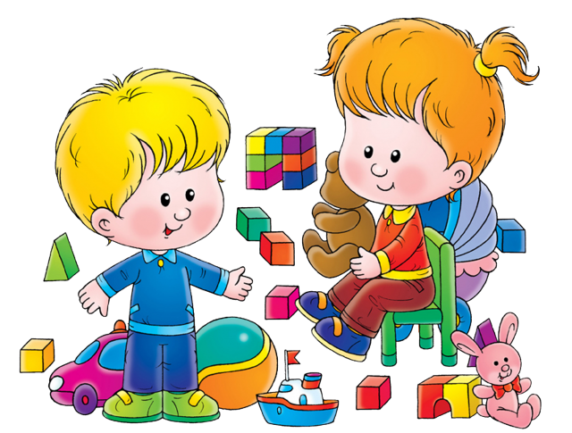
Обезьянка
Такую игру предложил ещё педагог Борис Никитин в книге «Интеллектуальное развитие». Приготовьте 2-3 пары кирпичиков Лего. Один набор возьмите себе, другой положите перед ребёнком. Постройте любую композицию и предложите малышу повторить за вами. Можно меняться ролями. Теперь башню строит ребёнок, а вы по его образцу строите такую же из своих кубиков. Отсюда и название игры «Обезьянка» – вы по очереди повторяете друг за другом действия.

Slide 9
Игра «светофор»
Цель: закрепить значения сигналов светофора, развивать память и внимание.
Педагог – светофор, дети – автомобили. Педагог показывает красный кубик – машины остановились, желтый – приготовились, зеленый едут.

Slide 10
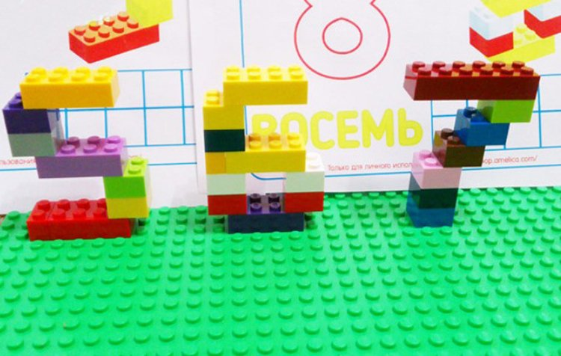
Строим цифры
Игра, которая подходит для изучения и закрепления цифр. Предложите ребёнку построить цифры от 0 до 9 из Лего-кирпичиков.

Slide 11
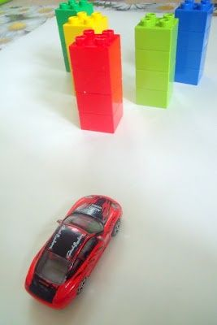
Если у вас нет специальных детских кегель для боулинга, то их проще простого сделать из конструктора. И веселая игра готова !

Slide 12
Развивающие игры с конструкторами Лего с детьми от 4 до 7 лет. «Волшебный диктант» Геометрическая мозаика, которая помогает закрепить понятия пространственного восприятия: вверху — внизу, справа — слева. По словесной инструкции малыши самостоятельно располагают Лего-детали на пластине.

Slide 13
Игра «Собери цепочку» Цель: развивать умение составлять простейшие логические цепочки чередующихся деталей по цвету или размеру. Описание игры: ребенку дается плата – образец с определенной последовательностью , где детали чередуются по размеру, или по цвету., ребенок должен продолжить ряд.

Slide 14
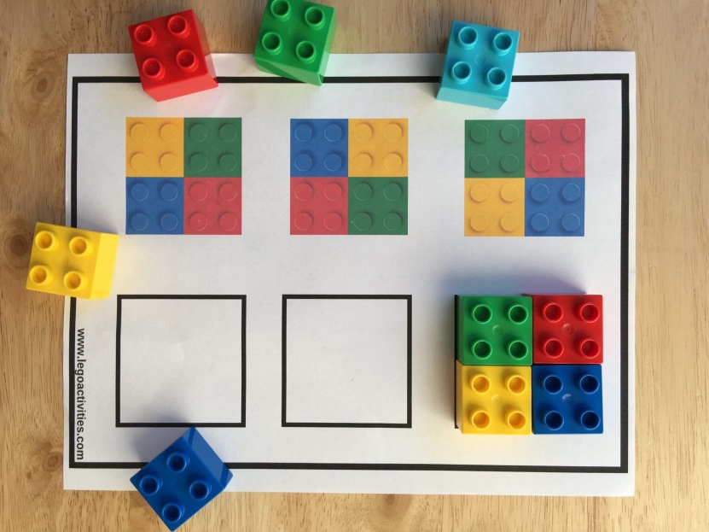
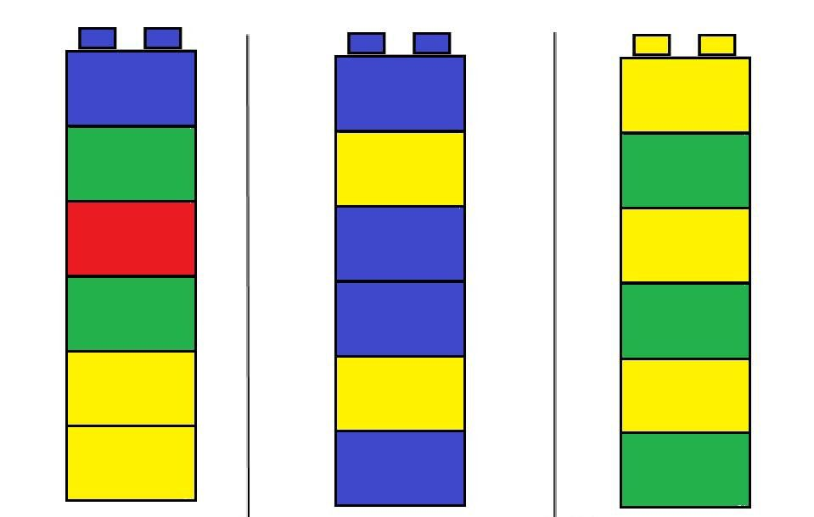
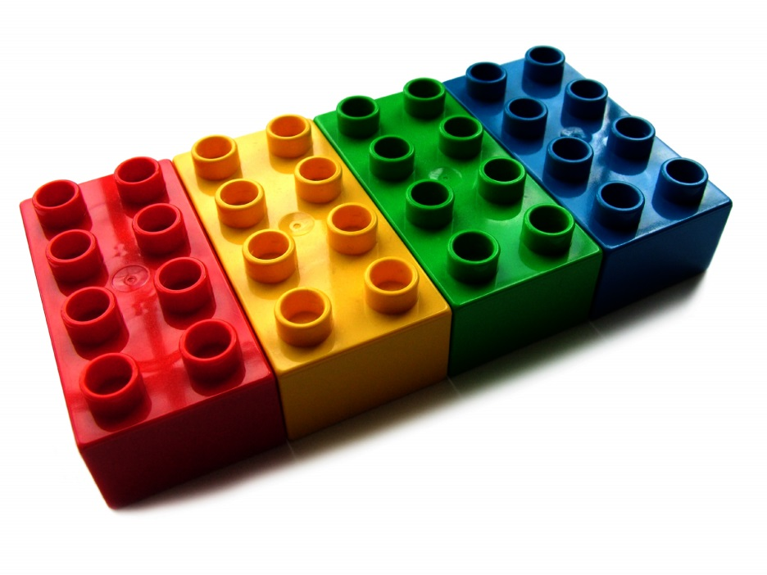
Построй по образцу

Slide 15
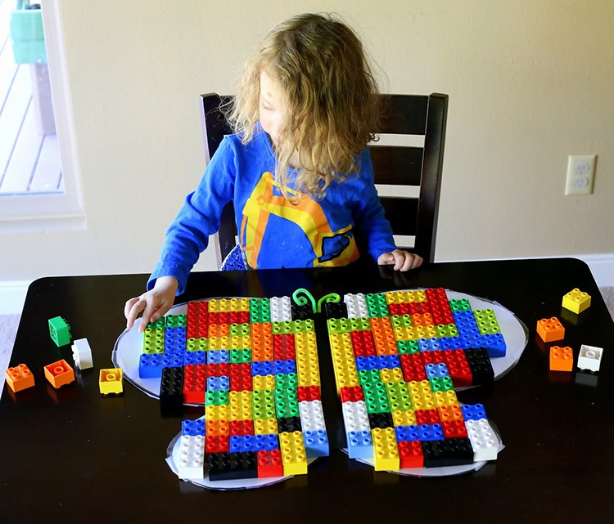
«Волшебные узоры»
Составление разнообразных симметрических узоров. Берется лего платформа посередине с помощью кубиков выкладывается разделяющая прямая. С одной стороны педагог выкладывает узор, с другой по аналогии ребенок по принципу монотипии. (Бабочка, цветок и др.).

Slide 16
Лего–математика Если ребенок уже знает написание цифр, то эта игра поможет ему связать цифры с количественным значением.

Slide 17
«Собери детали»
(подвижная игра) Дети делятся на две команды игроков, у каждой из которых своя деталь определённого цвета, например: два на два синего цвета и два на четыре красного. Игроки по очереди переносят детали из одной коробки в другую, побеждает команда, которая быстрее справилась с заданием.

Slide 18
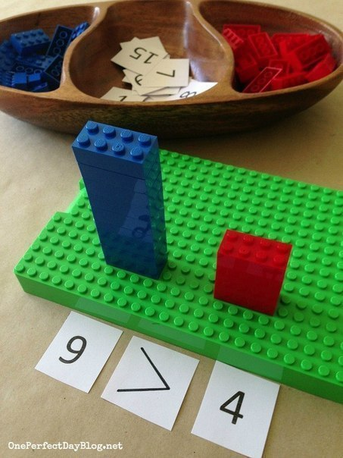
Учим сравнение.
Сравнение чисел и понятие «больше», «меньше», «равно»
очень просто объяснить ребенку на наглядном примере.

Slide 19
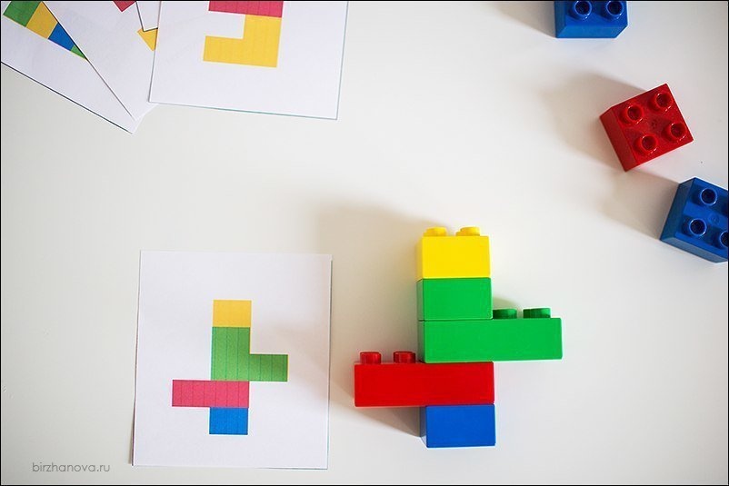
Задания в виде графических схем (развиваем пространственное мышление).

Slide 20
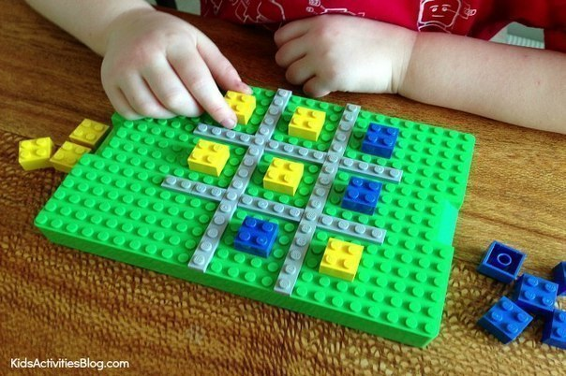
«Таинственный гость»
Конструирование простой модели по словесной инструкции в форме диктанта.

Slide 22
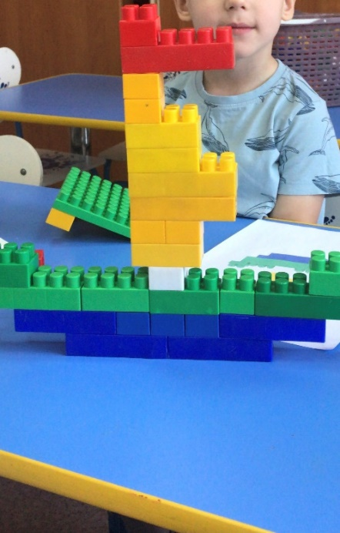
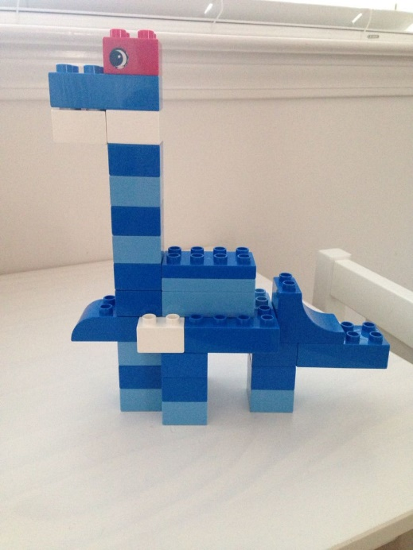
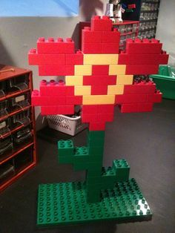
СПАСИБО ЗА ВНИМАНИЕ !

